Slide 1
Структурное подразделение «Ларичихинский детский сад»
МКОУ «Ларичихинская СОШ»
Новые формы работы с родителями в ДОУ
Кирей Юлия Валерьевна,
Старший воспитатель первой категории
С. Ларичиха, 2023 г.

Slide 2
В нашем ДОУ созданы условия поддержки родителей (законных представителей) в воспитании детей, охране и укреплении их здоровья. Используется всё многообразие форм вовлечения семей в образовательную деятельность и жизнь ДОУ.

Slide 3
Воспитательный процесс носит открытый характер на основе сотрудничества с семьями воспитанников
Создаются образовательные проекты совместно с родителями;
Оказывается консультативная помощь;
Родители привлекаются для проведения итоговых тематических мероприятий.

Slide 4
В 2022-2023 году наш ДОУ активно использует новые формы взаимодействия с родителями:
Онлайн-анкетирование;
QR-коды.

Slide 5
Новая форма работы с родителями: Онлайн-анкетирование
Как и во всех ДОУ, мы ежегодно изучаем мнение родителей:
об удовлетворенности условий в ДОУ:
об отношении к образовательному учреждению,
о восприятии ими отдельных сторон воспитательно-образовательного процесса.
Однако мы ушли от бумажных анкет, уже как, второй учебный год перешли в электронные, тем самым, сэкономив на бумаге и краске, а также сократили время на анализ полученных данных.
Плюс, родители оперативно «с желанием и интересом» ответили на все наши вопросы.

Slide 6
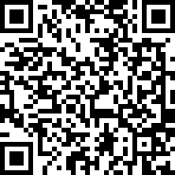
Ознакомиться с формой можно по ссылке https://forms.gle/Hy6QmaVbrjUs4H6N8 или по qr-коду

Slide 7
Проведенное анкетирование показало, что родители довольны работой ДОУ, которое посещает их ребенок.
Удовлетворенность родителей в целом дошкольным учреждением проявляется в их высоком уровне удовлетворенности отдельными составляющим образовательного процесса.
В качестве основных составляющих в исследовании рассматривались:
-организация учебно-воспитательного процесса (90%);
- состояние материально-технической базы учреждения (64 %) ;
- профессионализм педагогов (87 %);
- взаимоотношения педагогов с воспитанниками (90 %);
- взаимоотношение педагогов с родителями (90 %);
Проведенное исследование продемонстрировало высокий уровень удовлетворенности родителей практически всеми составляющими образовательного процесса.

Slide 8
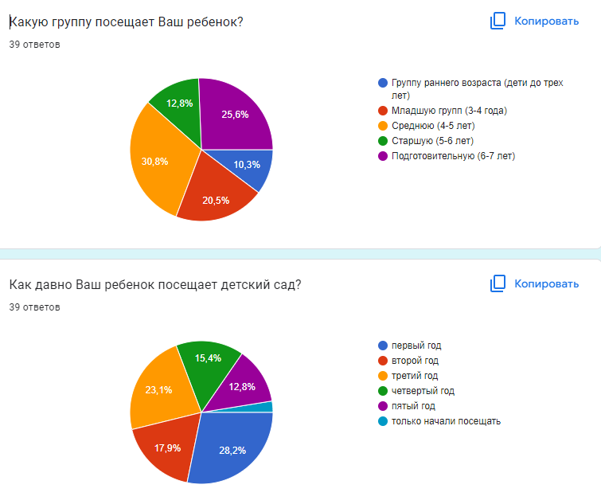
Удовлетворенность родителей

Slide 9
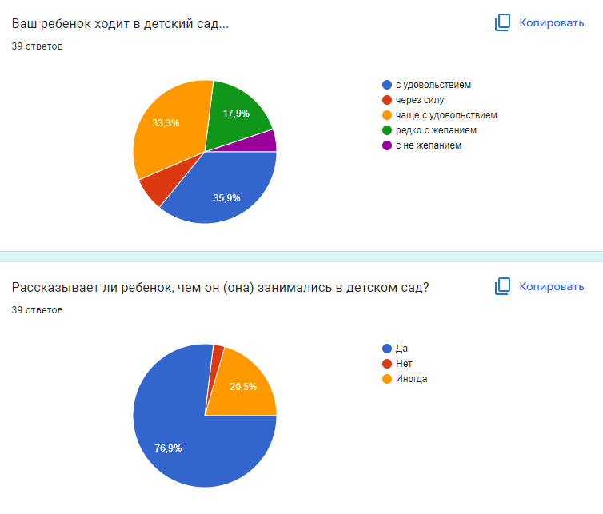

Slide 10
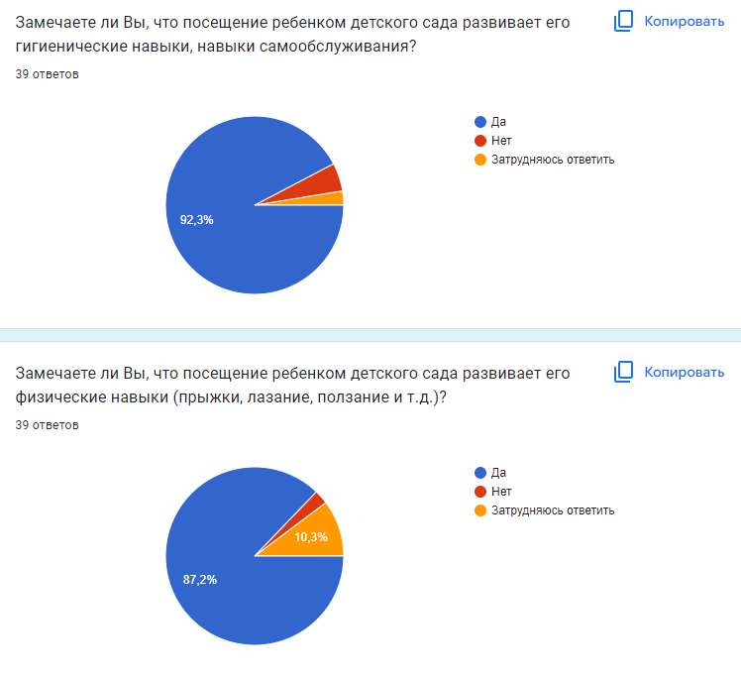

Slide 11
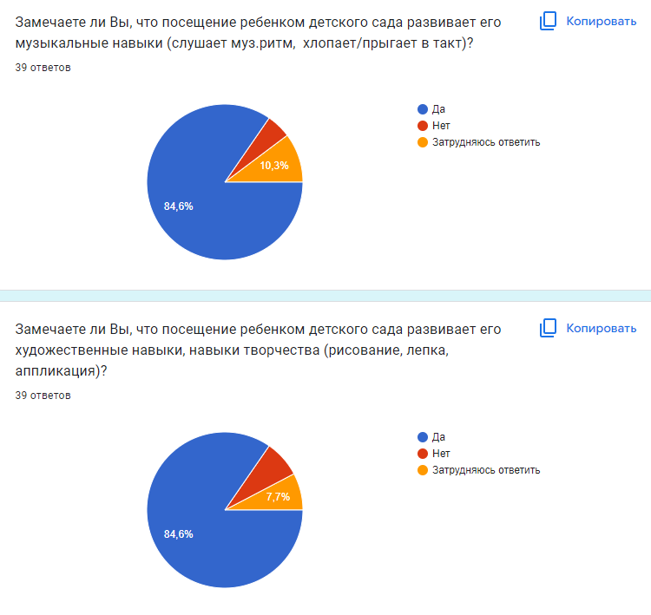

Slide 12
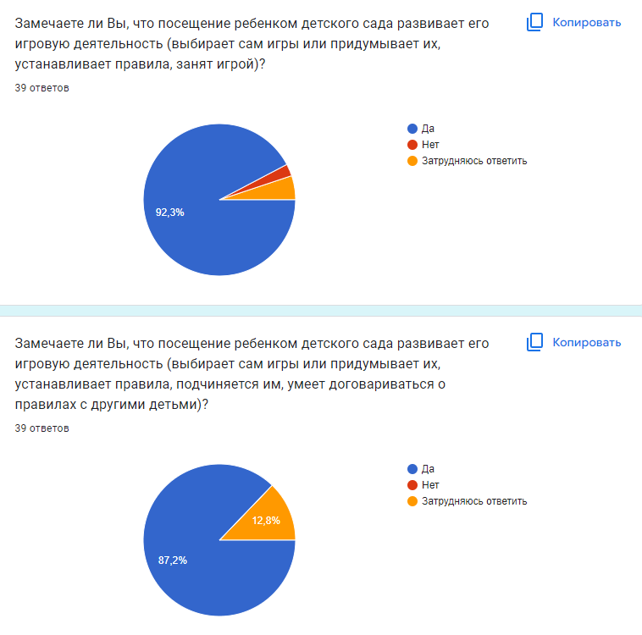

Slide 13
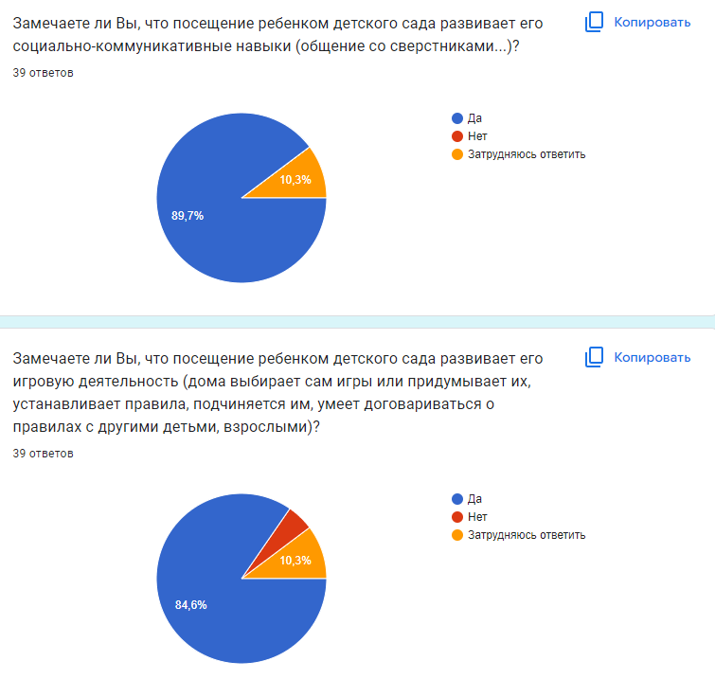

Slide 15
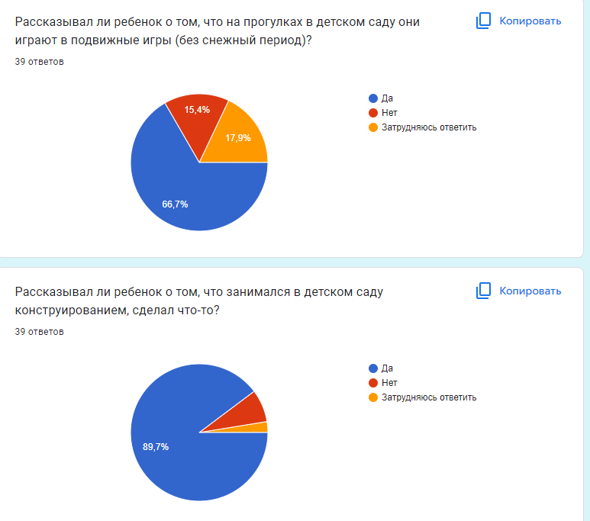

Slide 16
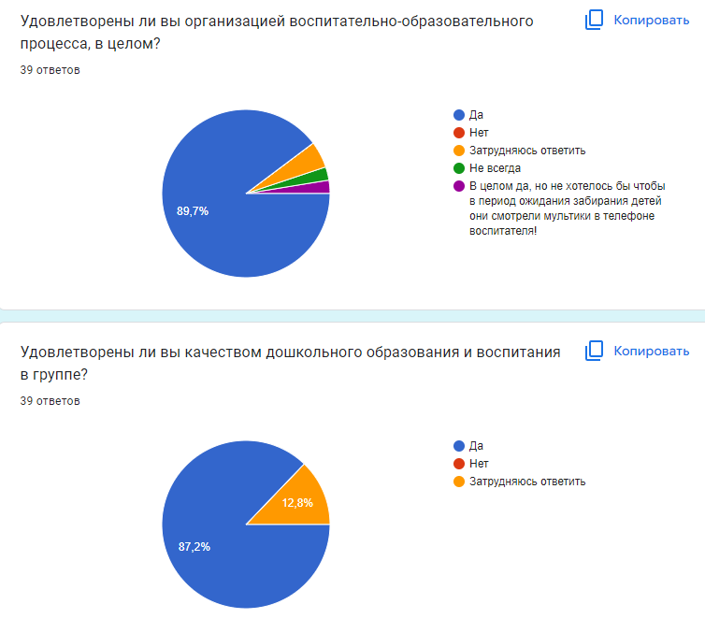

Slide 17
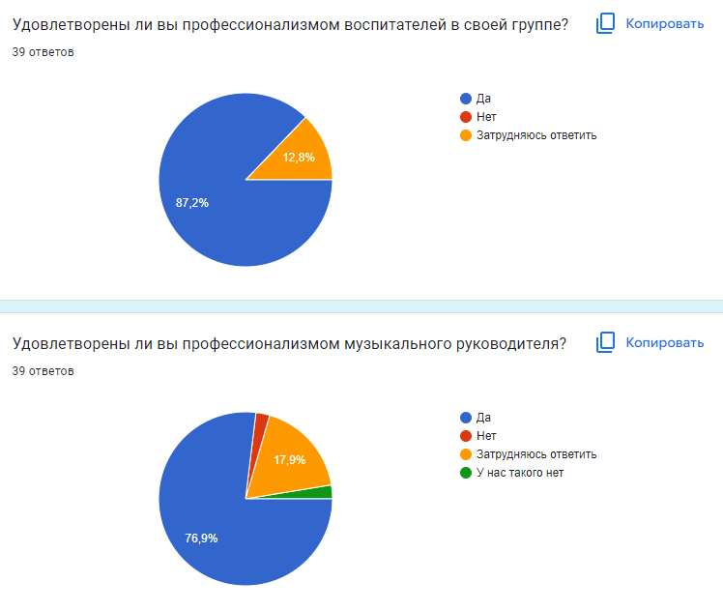

Slide 18
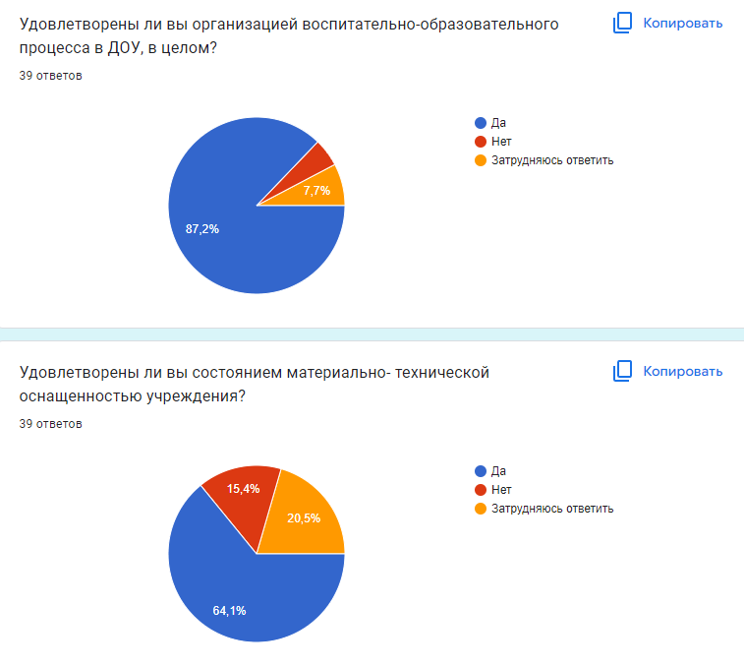

Slide 19
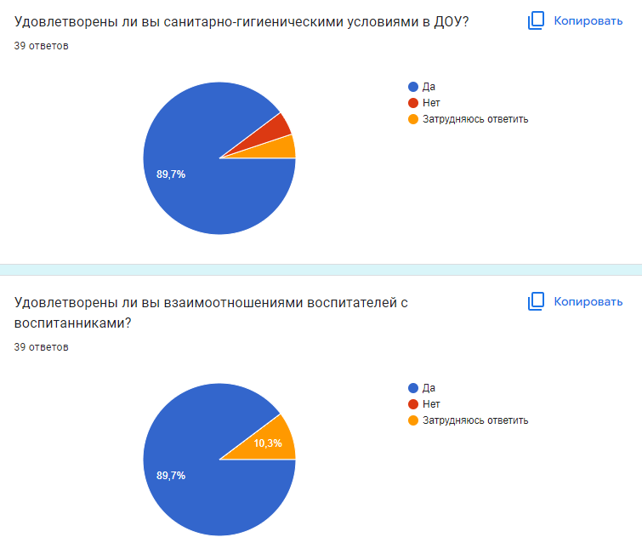

Slide 20
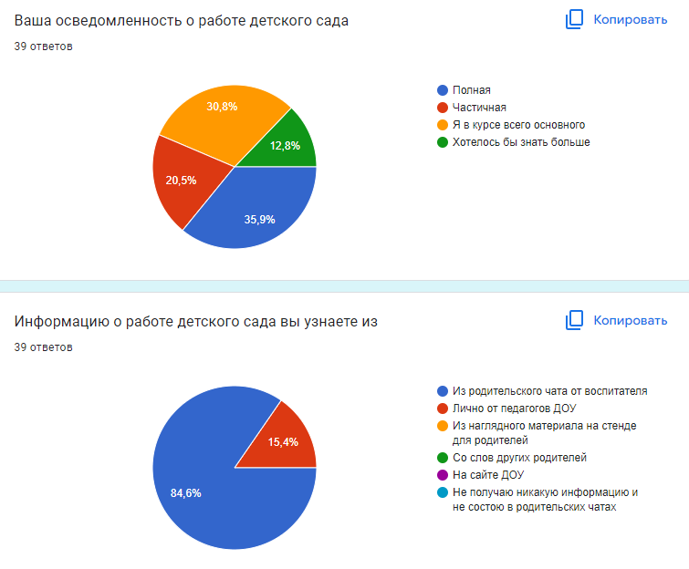

Slide 21
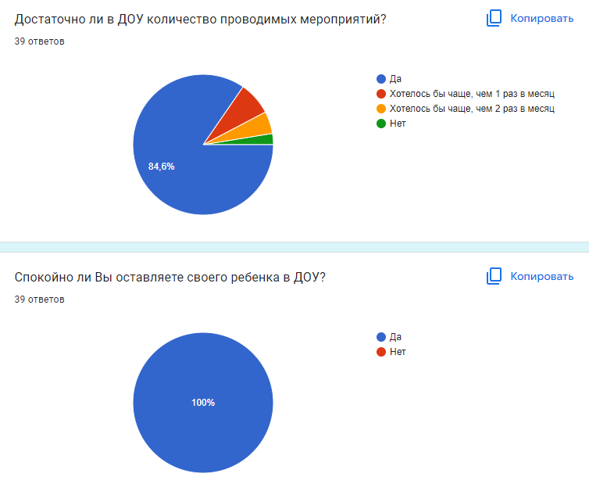

Slide 22
Проведенное исследование позволяет сделать выводы:
В наибольшей степени родители удовлетворены отношением педагогов к их ребенку и организацией воспитательно-образовательного процесса, характером сотрудничества родителей с педагогами ДОУ. Также родители продемонстрировали высокую степень удовлетворённости к профессионализму педагогов.
Абсолютное большинство опрошенных родителей полагают, что ДОУ успешно справляется со своими задачами, выполняя функции формирования нравственных качеств у воспитанников, сохранения и развития физического и психического здоровья, целостного развития личности и интеллектуального развития детей.

Slide 23
Новая форма работы с родителями: QR-коды
Детский сад стремится идти в ногу со временем. Поэтому, педагоги ДОУ освоили курс (автор: наш старший воспитатель Ю.В. Кирей) по созданию QR-кодов по работе с родителями для:
Оперативного ознакомления родителей с тематическими буклетами,
Формирования быстрых ссылок на видео-файлы с мероприятий (примеры на слайдах).

Slide 24
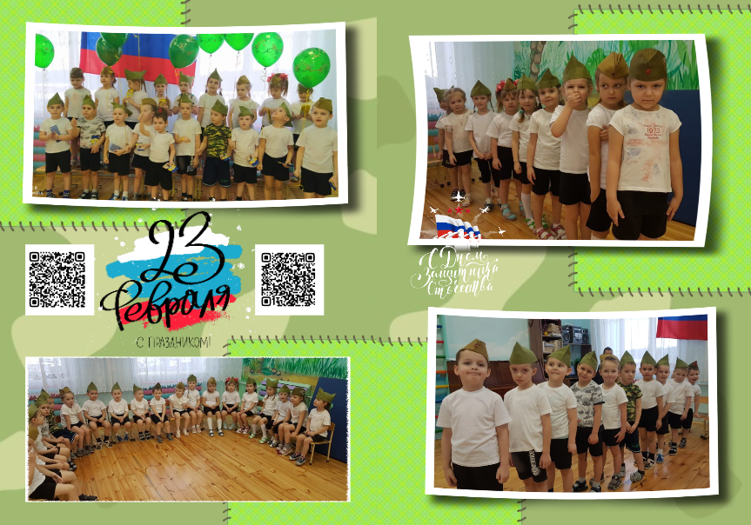

Slide 25
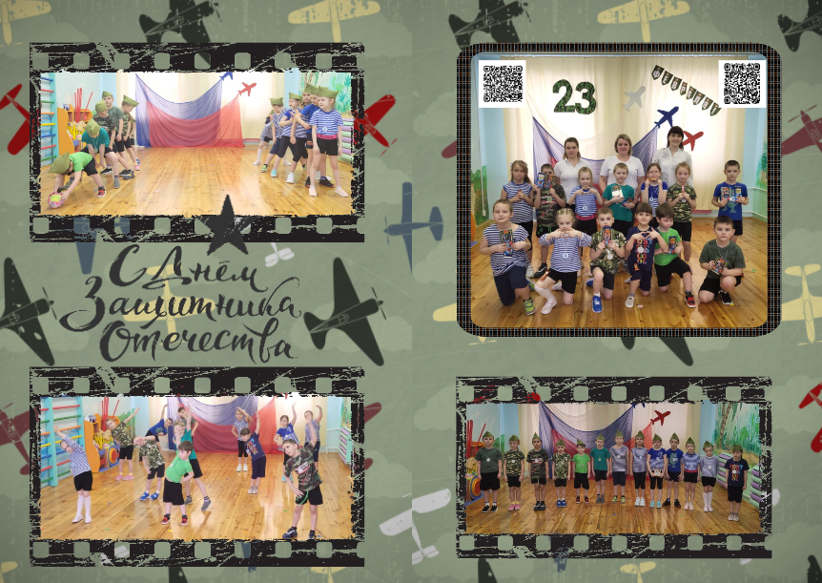

Slide 26
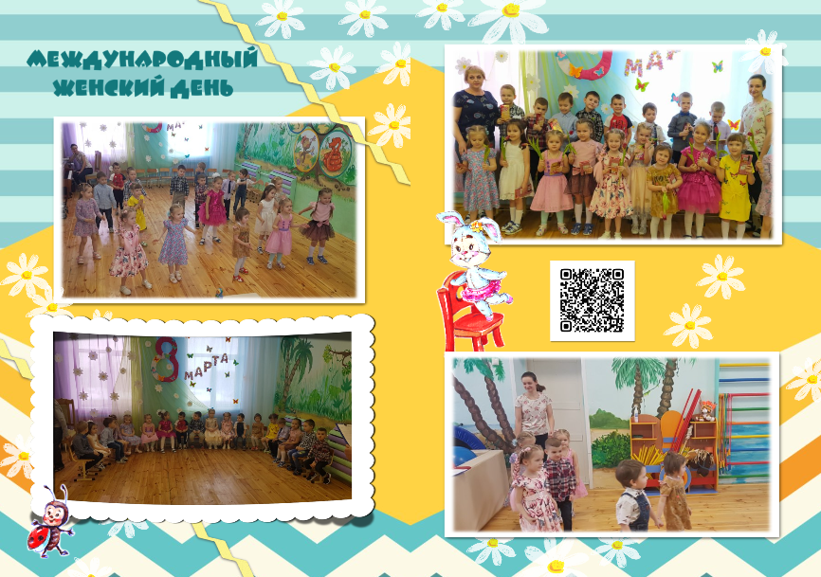

Slide 27
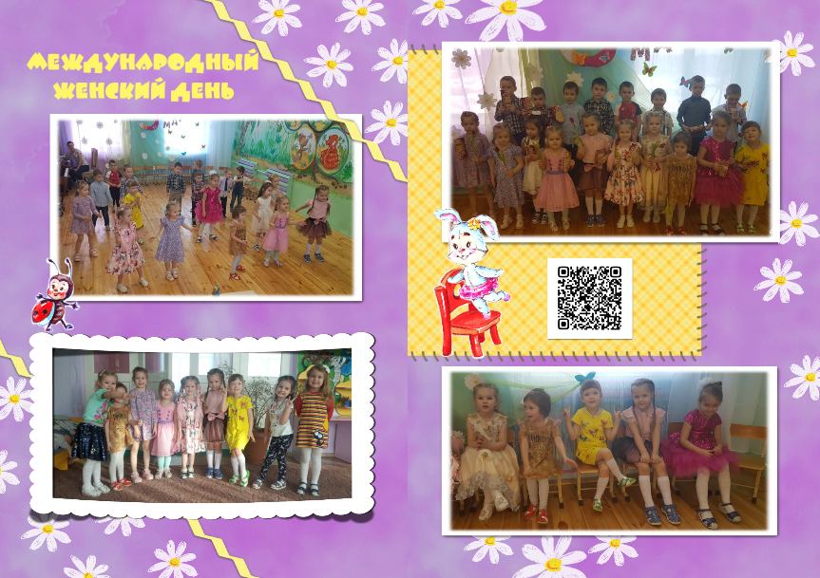

Slide 29
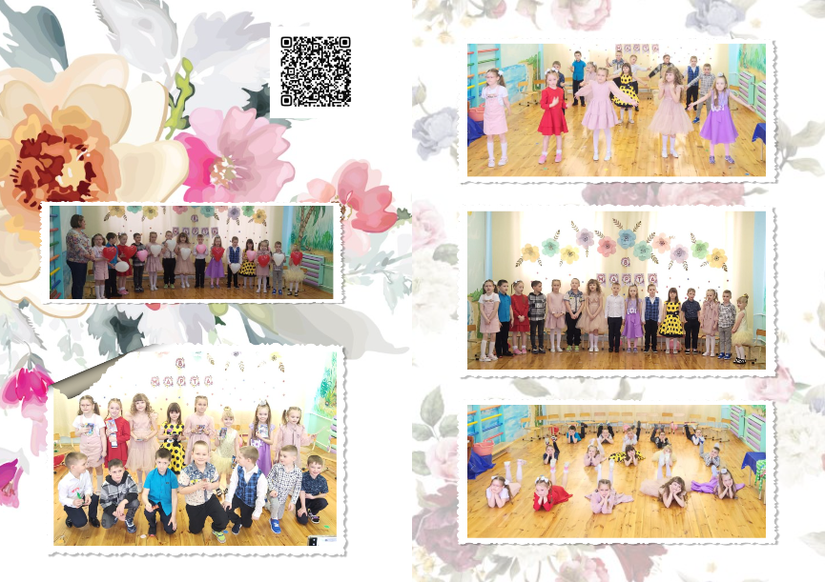

Slide 30
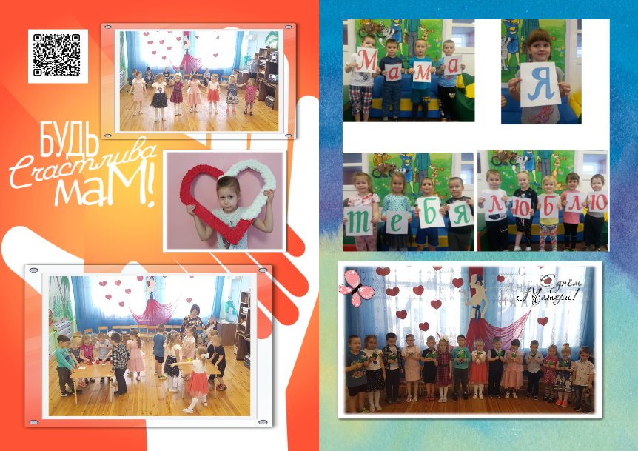
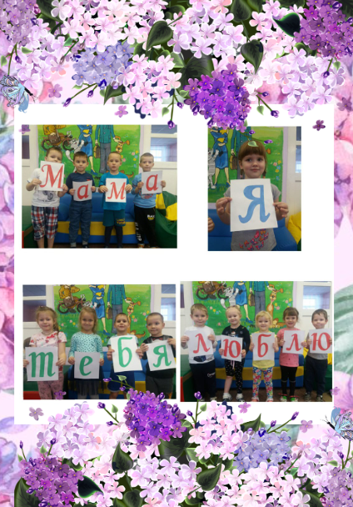

Slide 31
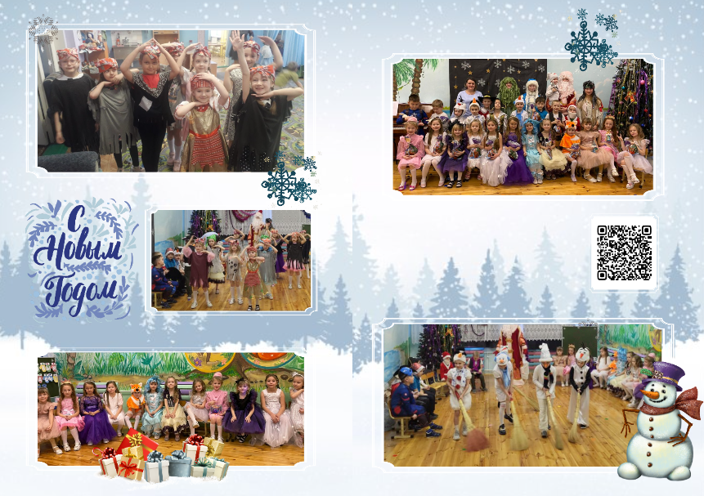

Slide 32
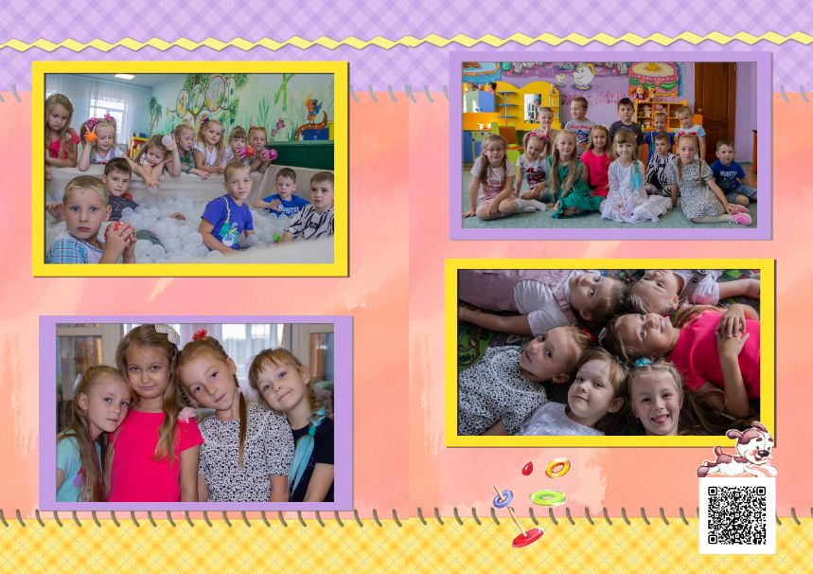

Slide 33
Благодарим за внимание!

